Slide 1
Дәрігердің қабылдауында
Сабақтың мақсаты:
5.2.4.1 - шағын көлемді мәтіндердің мазмұнына жоспар құру, соған сүйеніп баяндау;

Slide 2
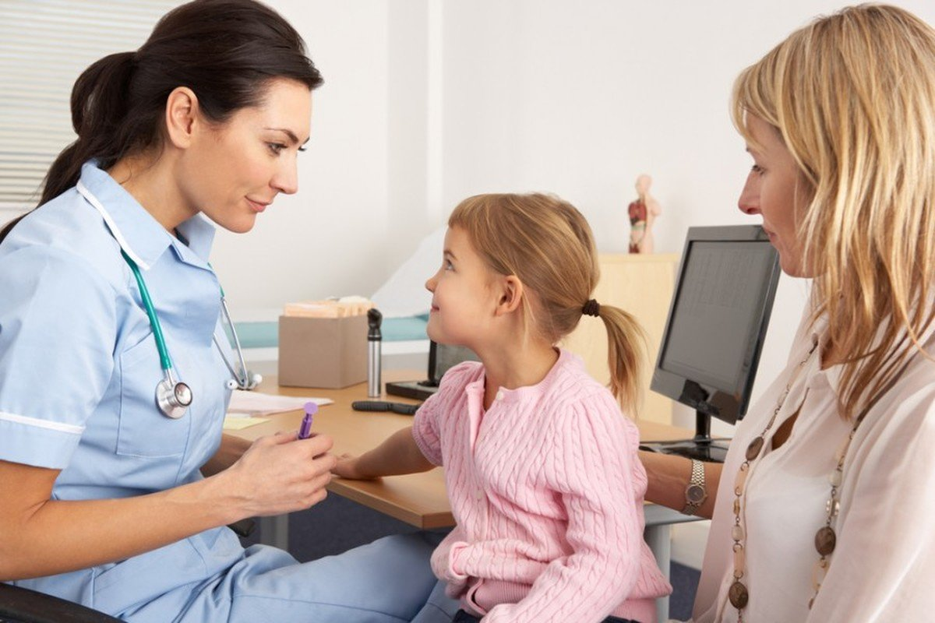
Сөздікпен жұмыс. Жаңа сөздерді оқып, қайталаңдар
Қабылдауында – на приеме
Емхана – поликлиника
Тексеру – проверить
жүрек – сердце
Қан тапсыру – сдавать кровь
Дәрігерлік кеңес – консультация врача
Отбасы дәрігері – семейный врач
Жақсы таниды – хорошо знает
Дәрумендер – витамины
Пайдалы – полезный
Зиянды – вредный
Жақын – близко
Алыс – далеко

Slide 3
Ереже – правило ҮСТЕУ – НАРЕЧИЕ
Үстеу - іс-әрекеттің, қимылдың әр түрлі белгісін, амал-тәсілін, мекенін, мезгілін, себебін, мақсатын білдіретін сөз тобы.
Мағынасына қарай 7 түрге бөлінеді. М: Бүгін – сегодня, тез – быстро, қазір-сейчас
Мағынасына қарай (по значению) 1. Мезгіл үстеуі (наречия времени) қашан? – когда? қашаннан бері? – с каких пор? Бүгін- сегодня, былтыр- в прошлом году, ертең- завтра, күндіз-днем, әуелі- сначала, күні-түні- днем и ночью, кешке- вечером, қысы-жазы- зимой и летом, анда-санда- иногда, т.б. 2. Мекен үстеуі (наречия места) қайда? – куда? қайдан? – откуда? қалай қарай?
Алыстан – издалека, төмен – вниз, әрі-бері-туда-сюда,жолшыбай-по пути,
алыстан- издалека

Slide 4
Оқылым
Мәтінді мұқият оқыңдар.
Мәтіннен үстеулерді табыңдар - Найдите в тексте наречия
Мысалы: таңертең – утром, жоғары – наверх, кешке – вечером ....

Slide 5
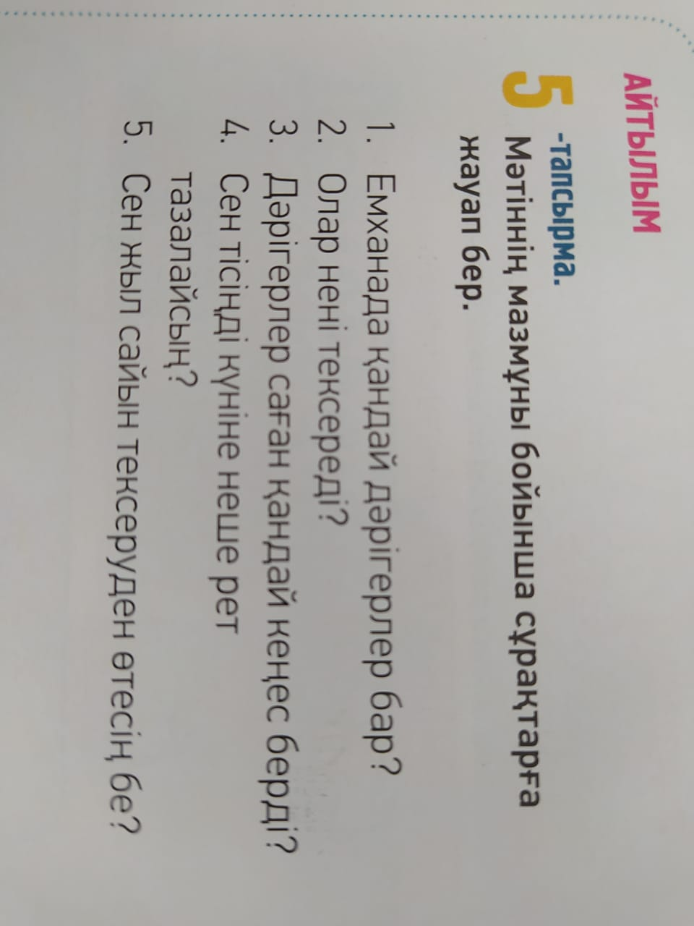
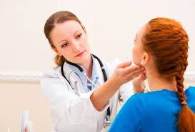
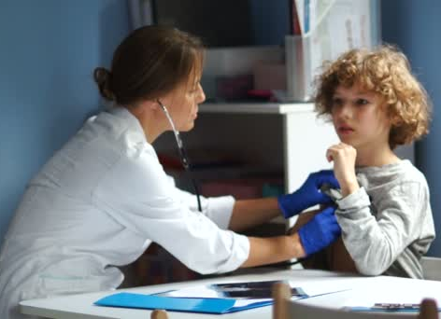
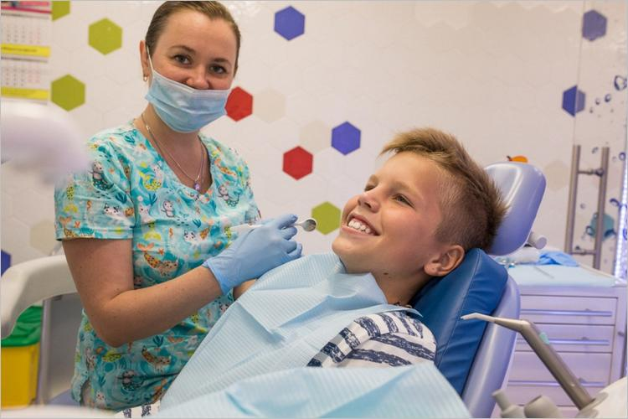
Айтылым
Мәтіннің мазмұны бойынша сұрақтарға жауап беріңдер.
Мәтінге жоспар құрыңдар.
Жоспар – план
Отбасы дәрігерінде
....
.....

Slide 6
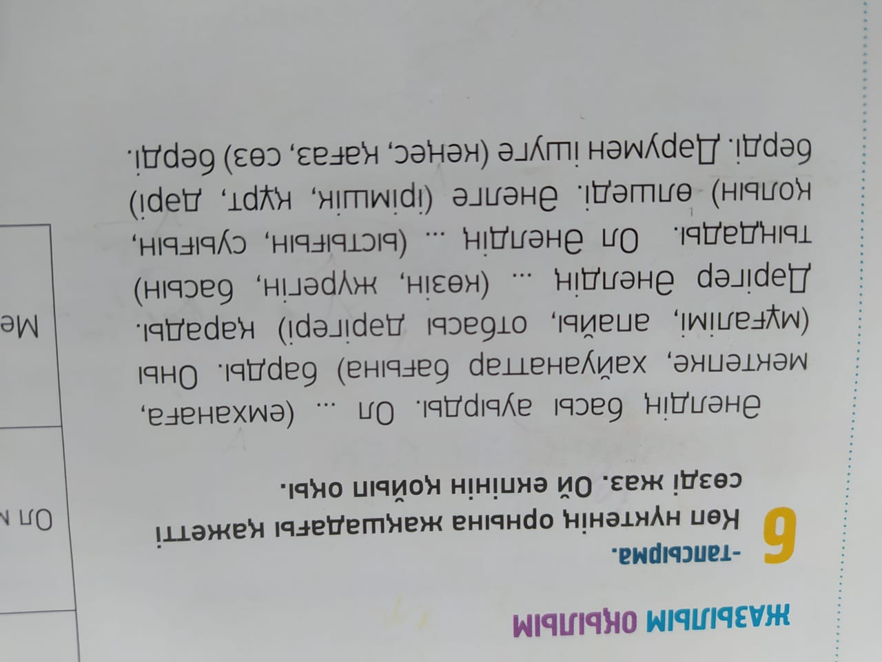
Жазылым
Көп нүктенің орнына жақшадағы қажетті сөзді жаз.
Үлгі: Әнелдің басы ауырды. Ол емханаға барды. ....

